Slide 1

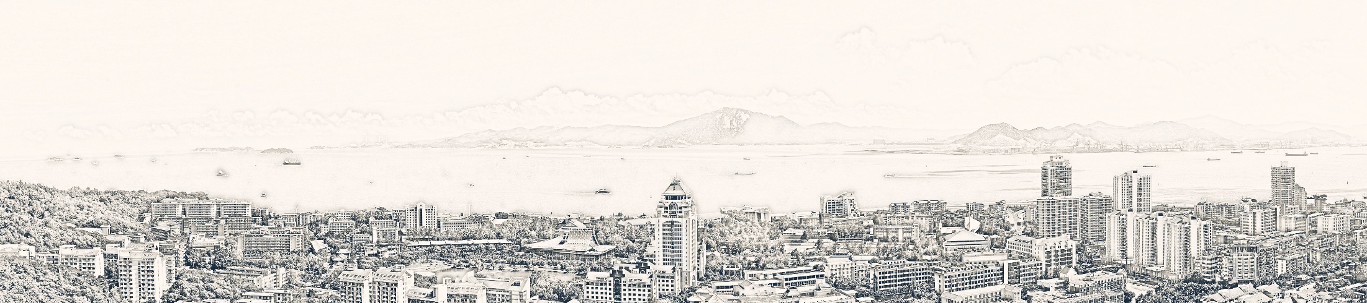
Computer Graphics
计算机图形学实验0
（前置实验）

Slide 2
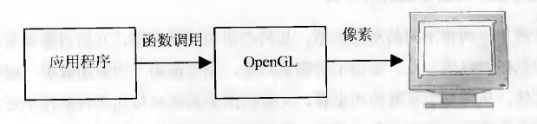
OpenGL
图形应用程序的三要素
指定绘制对象
描述对象的属性
定义这些对象被观察的方式
openGL状态机
Notes:
状态决定了输入的处理方式。通过调用函数改变OpenGL的状态从而改变输出的像素。
包括指定颜色、观察条件、材质属性和其他许多变量的函数

Slide 3
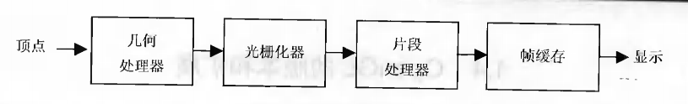
OpenGL
绘制流水线（pipeline model）
几何处理器
光栅化器
帧片段处理器
缓存
Notes:
状态决定了输入的处理方式。通过调用函数改变OpenGL的状态从而改变输出的像素。
包括指定颜色、观察条件、材质属性和其他许多变量的函数

Slide 4
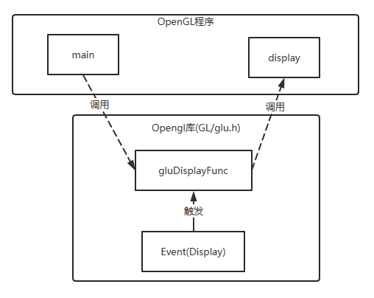
事件和回调函数

Slide 5
Task - OpenGL环境配置
配置OpenGL环境
OpenGL环境配置
编写简单程序进行验证
运行提供的示例程序
思考，并对示例程序进行改写

Slide 6
对示例程序进行改编
图形应用程序的三要素
指定绘制对象 → 如何画一个圆形？用多边形画？
描述对象的属性 → 如何改变顶点的颜色？
定义这些对象被观察的方式 → 如何改变图像在屏幕中的位置？
阅读《OpenGL编程基础》1-2章，对上述问题进行思考，尝试进行编程
Notes:
状态决定了输入的处理方式。通过调用函数改变OpenGL的状态从而改变输出的像素。
包括指定颜色、观察条件、材质属性和其他许多变量的函数

Slide 7
作业提交说明
提交word版本实验报告，实验报告写明学号姓名，陈述、展示实验结果。
提交方式为：将代码源文件、可执行文件、实验报告放到一个文件夹中，文件夹命名格式为：学号_姓名，压缩后上传到ftp服务器（ftp://121.192.180.236）下（/上传作业/曾鸣/2025图形学/实验0）。中相应目录

Slide 8
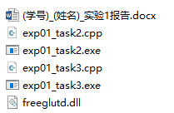
作业提交说明
请确保提交的可执行文件可以运行（打分的重要依据）。
注意代码提交源文件即可（.h, .cpp文件），不要提交整个工程项目。
每次实验作业的提交截止日期为下一次理论课前一天晚上（3.5）。

Slide 9
评分标准
未按时提交扣10分，超时一周则取消本次作业分数
运行效果不一致扣20分
未提交可执行文件扣15分
未提交代码扣15分
提交了工程扣10分
文档不详细扣10分
做出附加题加10分，不做不扣分
抄袭本次作业直接0分

Slide 10
计算机图形学实验0

